Slide 1
WYNIKI FINANSOWE
3Q 2018/2019

Slide 2
Grupa IZOBLOK
Kluczowe informacje
Grupa IZOBLOK
od 2016
notowana na GPW
2011
IZOBLOK S.A.
od 1998
M&A
IZOBLOK GmbH
(dawniej SSW PearlFoam GmbH)
od 1997
Nr. 1
25%
europejski rynek EPP
dla branży motoryzacyjnej
OEM
TIER 1

Slide 3
Grupa IZOBLOK
Kluczowe informacje
EPP
NISKA ABSORBCJA WODY
SEKTOR
przetwórstwo tworzyw sztucznych
SPECJALIZACJA
produkcja elementów z EPP
ODPORNOŚĆ NA WARUNKI
ATMOSFERYCZNE
WYTRZYMAŁOŚĆ KONSTRUKCYJNA
NISKA WAGA
ABSORBCJA AKUSTYCZNA
EKPOZYCJA RYNKOWA
ponad 90% eksport na rynki europejskie
CHEMICZNIE OBOJĘTNY
100% PRZETWARZALNY
ABSORBCJA ENERGII

Slide 4
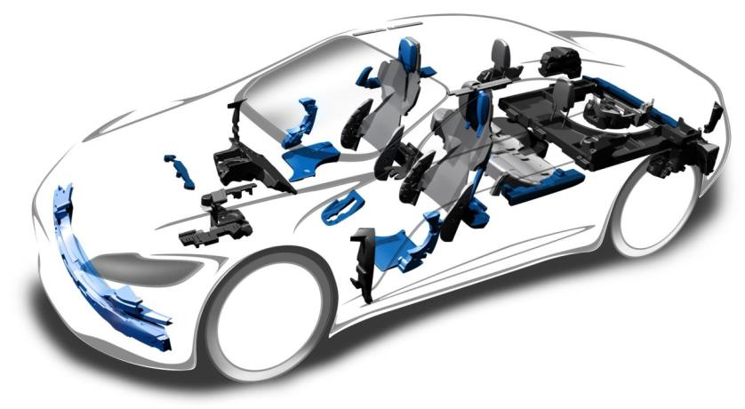
Grupa IZOBLOK
Kluczowe informacje
door crashpad
bodywork
headrest with foamed metal brackets
footrests
battery crashpad with inmoulded sheedmetall
oil cycle system
floor liner
shock absorber
crash pad liner vehicle floor
crashpad steering column
access cover battery bracket

Slide 5
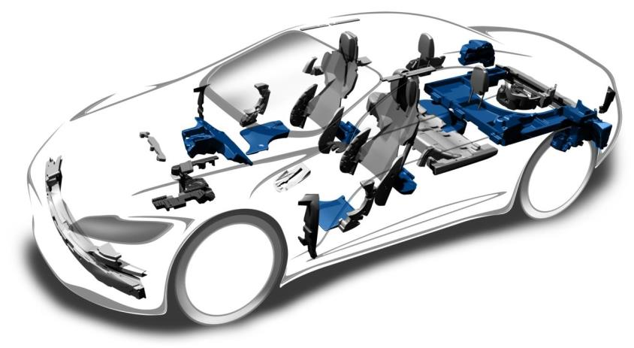
Grupa IZOBLOK
Kluczowe informacje
floor liner
tank insulation
support for backseat housing
fender closure
mounting support for electrical control units
footrests
toolbox
insulation SoftClose motor
carrier first aid box
trunk liner
sealing oil
cycle system
fender closure
floor liner
access cover battery bracket

Slide 6
Grupa IZOBLOK
Kluczowe informacje
30
5500
800
Rok powstania | 2016
Pozycja rynkowa | #1 z 23% udziałem w rynku
Zakłady produkcyjne | 4 zakłady o łącznej powierzchni 40 000 m²
Ilość przetwarzanego surowca (EPP) | Ok. 5500 ton rocznie
Liczba maszyn, tryb pracy | 83 (24/7 oraz 24/5)
Specjalizacja | ok. 90% motoryzacja
Najważniejsi klienci | Volkswagen, Jaguar Land Rover, BMW, Ford, Audi, Yanfeng Automotive Interiors, Lear Corporation, Adient
Zatrudnienie | 470 pracowników
Surowiec | własny surowiec pod marką FAWO®CEL
Produkcja ponad 30 mln elementów z EPP rocznie
Przetwarzane blisko 5500 ton surowca rocznie
Realizowanych około 800 projektów seryjnych
4
83
465
4 nowoczesne zakłady produkcyjne z 83 maszynami z identycznym profilem produkcyjnym
Zatrudnienie 465 pracowników
Certyfikaty
ISO 9001, IATF, ISO 14001, China Compulsory Certificate
Status preferowanego
dostawcy
Jaguar Land Rover
Volkswagen, Ford

Slide 7
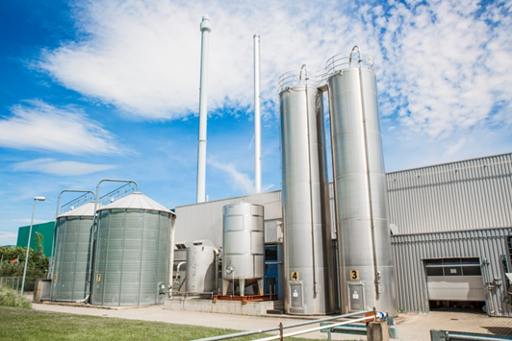
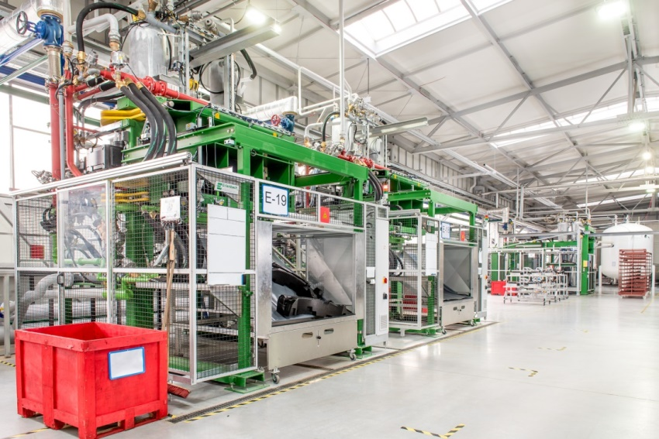
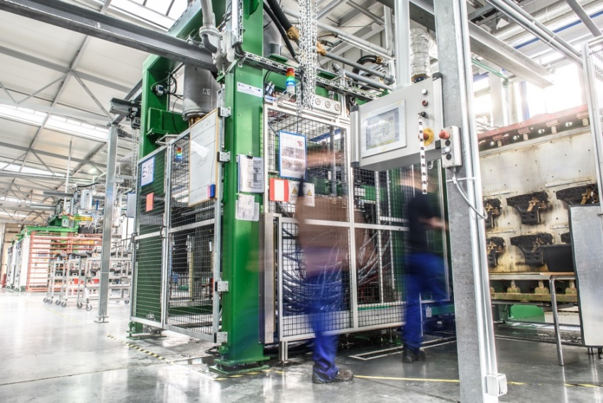
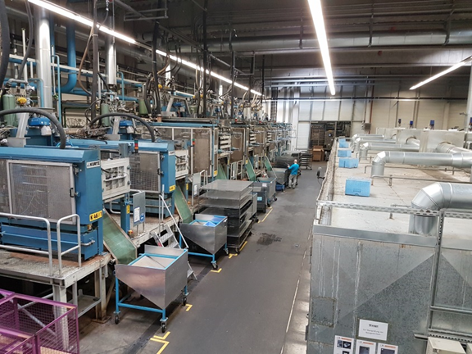
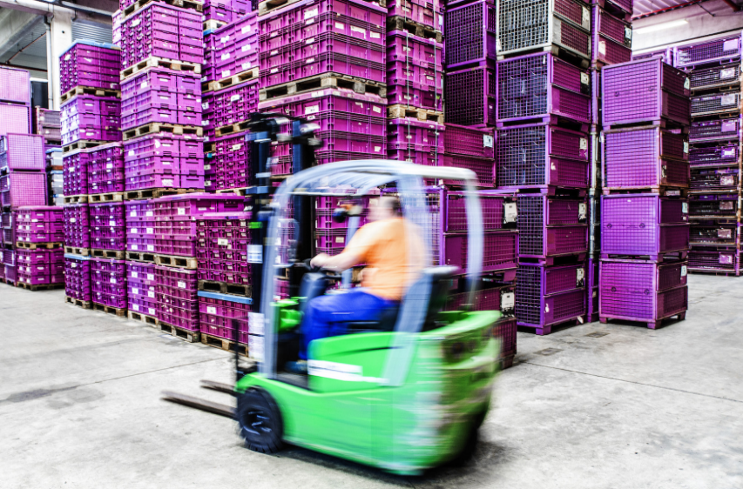
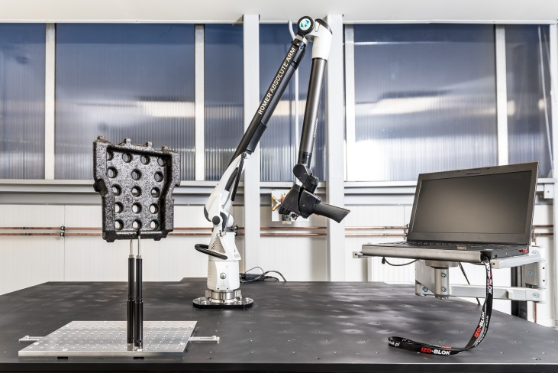
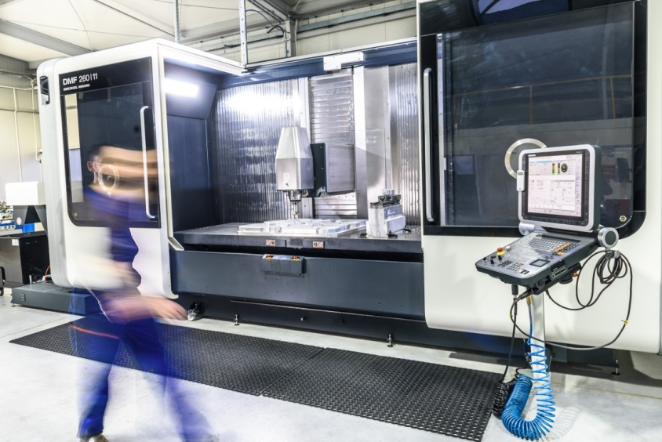
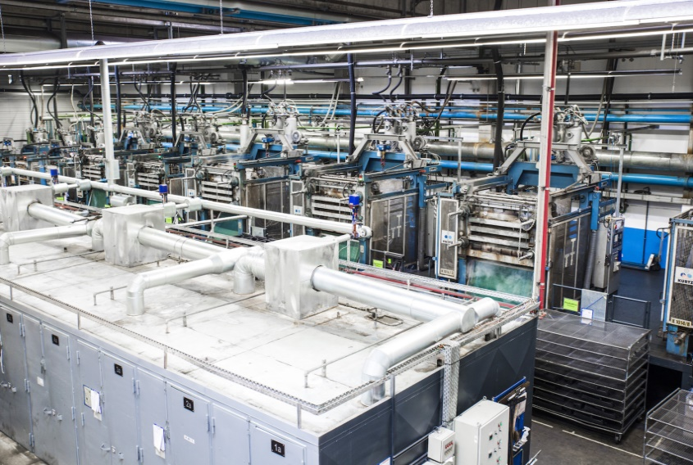
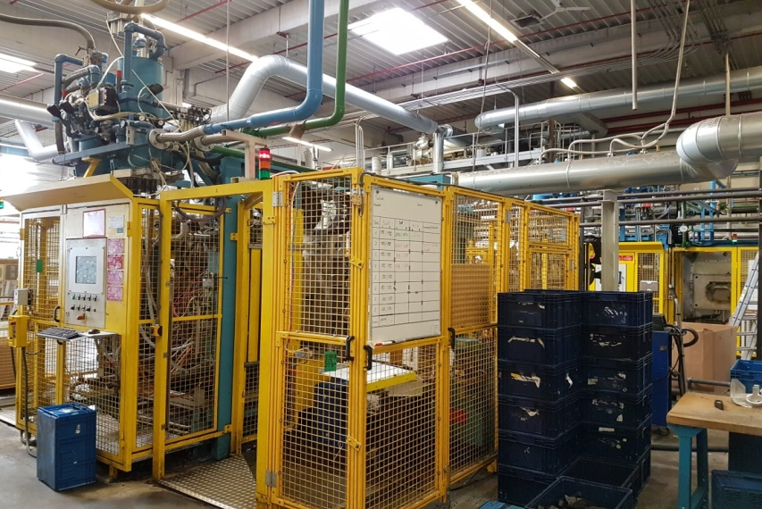
Grupa IZOBLOK
Kluczowe informacje

Slide 8
Grupa IZOBLOK
Kluczowe informacje
Obecność rynkowa
Belgia
Brazylia
Chechy
Chiny
Francja
Hiszpania
Indie
Niemcy
Meksyk
Słowacja
Tajlandia
USA
Wielka Brytania
Włochy

Slide 9
Grupa IZOBLOK
Kluczowe informacje
Akcjonariat
Główni Akcjonariusze
17,7%
16,7%
12,6%
10,7%
223 695
akcji
211 300
akcji
160 000
akcji
135 912
akcji
Przemysław Skrzydlak
Andrzej Kwiatkowski
Nationale-Nederlanden
OFE
Noble Funds TFI
S.A.
Pozostali Akcjonariusze
42,3%
100%
1 267 000 akcji
536 093
akcji

Slide 10
Grupa IZOBLOK
Kluczowe informacje
GPW
35 mln zł*
wartość rynkowa
* na dzień 26.03.2019
160 mln zł*
skonsolidowane przychody ze sprzedaży
* 3Q 2018/2019
18 mln zł *
skonsolidowana EBIDTA
*3Q 2018/2019
21,2%*
wzrost wartości akcji
* 2011-03.2019

Slide 11
Grupa IZOBLOK
Wyniki finansowe 3Q 2018/2019
skonsolidowane i jednostkowe
 | 3Q 2018/2019 | 3Q 2017/2018 | Dynamika | 3Q 2018/2019 | 3Q 2017/2018 | Dynamika
 | Wyniki skonsolidowane |  |  | Wyniki jednostkowe
Przychody ze sprzedaży produktów i usług | 146 783 | 156 376 | -6,1% | 63 271 | 62 795 | 0,8%
Przychody ze sprzedaży towarów i materiałów | 13 221 | 12 459 | 6,1% | 7 161 | 4 703 | 52,3%
Przychody ze sprzedaży, razem | 160 004 | 168 836 | -5,2% | 70 432 | 67 498 | 4,3%
Zysk ze sprzedaży | -1 495 | 2 207 | x | 6 484 | 8 270 | -21,6%
Zysk z działalności operacyjnej | 3 516 | 3 610 | -2,6% | 7 072 | 8 855 | -20,1%
Amortyzacja | 14 422 | 14 749 | -2,2% | 4 099 | 3 751 | 9,3%
EBITDA | 17 939 | 18 359 | -2,3% | 11 171 | 12 606 | -11,4%
Marża EBITDA | 11,2% | 10,9% | 3,1% | 15,9% | 18,7% | -15,1%
Zysk (strata) brutto | 997 | 2 843 | -64,9% | 4 672 | 8 270 | -43,5%
Zysk (strata) netto | 2 011 | 2 141 | -6,1% | 3 695 | 6 541 | -43,5%
ROS | 1,3% | 1,3% | -0,9% | 5,2% | 9,7% | -45,9%
ROA | 1,0% | 1,0% | -2,8% | 1,9% | 3,4% | -43,6%
ROE | 1,9% | 2,1% | -8,6% | 3,1% | 5,6% | -45,1%

Slide 12
Grupa IZOBLOK
Wyniki finansowe 3Q 2018/2019
skonsolidowane i jednostkowe
 | 3Q 2018/2019 | 3Q 2017/2018 | Dynamika | 3Q 2018/2019 | 3Q 2017/2018 | Dynamika
 | Wyniki skonsolidowane |  |  | Wyniki jednostkowe
Przepływy pieniężne netto z działalności operacyjnej | 19 395 | 19 306 | -0,5% | 9 780 | 12 349 | 20,8%
Przepływy pieniężne netto z działalności inwestycyjnej | -17 220 | -10 286 | x | -13 711 | -6 640 | x
Przepływy pieniężne netto z działalności finansowej | -766 | -8 945 | x | 3 554 | -4 314 | x
Przepływy pieniężne netto, razem | 1 408 | 76 | x | -377 | 1 394 | x
 | 31.01.2019 | 30.04.2018 |  | 31.01.2019 | 30.04.2018
Aktywa trwałe | 136 528 | 138 849 | -1,7% | 150 255 | 150 447 | -0,1%
Aktywa obrotowe | 72 470 | 77 348 | -6,3% | 41 728 | 41 368 | 0,9%
Zapasy | 24 229 | 23 328 | 3,9% | 13 624 | 12 226 | 11,4%
Należności z tyt. dostaw i usług | 34 618 | 42 391 | -18,3% | 20 575 | 22 238 | -7,5%
Kapitał własny | 106 601 | 103 708 | 2,8% | 119 870 | 116 446 | 2,9%
Zobowiązania ogółem | 102 397 | 112 489 | -9,0% | 72 114 | 75 370 | -4,3%
Zobowiązania długoterminowe | 54 696 | 51 650 | 5,9% | 37 663 | 35 259 | 6,8%
Zobowiązania krótkoterminowe | 47 700 | 60 839 | -21,6% | 34 450 | 40 110 | -14,1%
Aktywa/Pasywa, razem | 208 998 | 216 197 | -3,3% | 191 983 | 191 815 | 0,1%

Slide 13
Grupa IZOBLOK
Wyniki finansowe 3Q 2018/2019
skonsolidowane

Slide 14
Grupa IZOBLOK
Wyniki finansowe 3Q 2018/2019
jednostkowe

Slide 15
Jarosław Sygidus, Dyrektor Finansowy
t +48 32 77 25 720
e jaroslaw.sygidus@izoblok.pl

